Slide 1
Procvičování matematiky - ročníkový projekt -
Sabina Javůrková 1.E

Slide 2
Zadání ročníkového projektu
Vzdělávací aplikace
Možnost vybrání matematických operací a jejich číselný rozsah
Po vypočítání 10ti příkladů je oznámena procentní úspěšnost

Slide 3
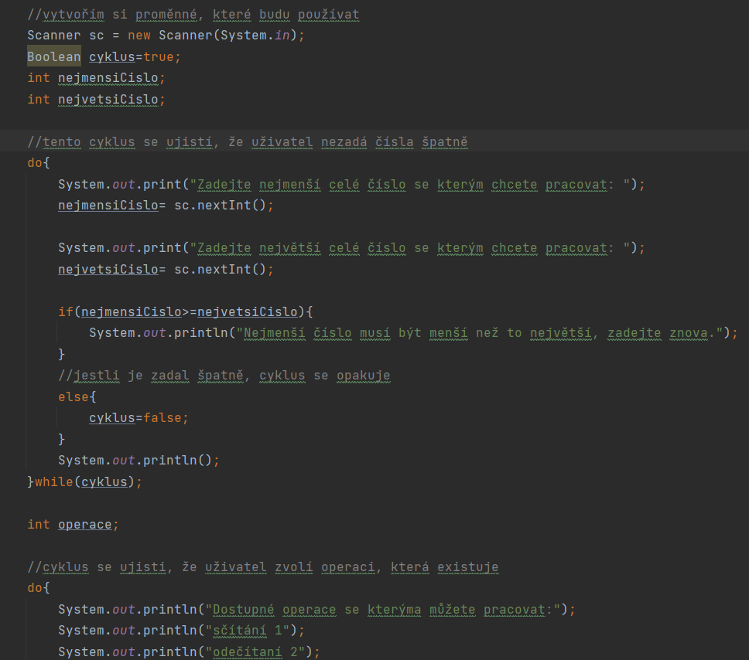
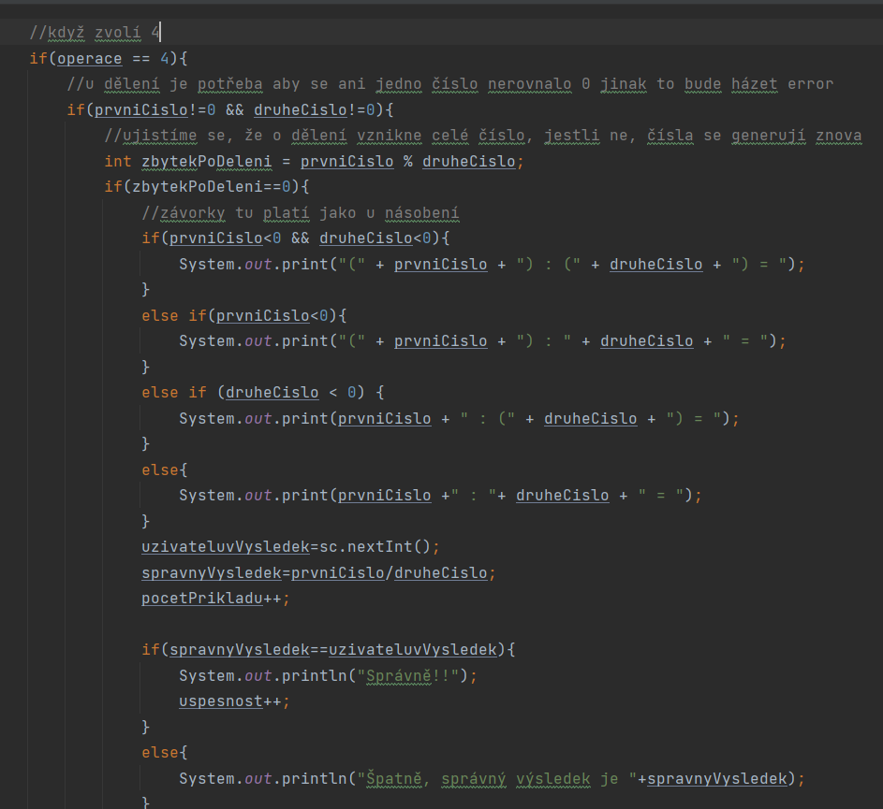
Ukázka kódu:

Slide 4
Program při spuštění:
https://youtu.be/RTzS_bTsffE

Slide 5
Problémy při programování
Opakování kódu (nepoužití tříd)
Generování náhodných čísel s určenou minimální a maximální velikostí
Ošetření výjimek

Slide 6
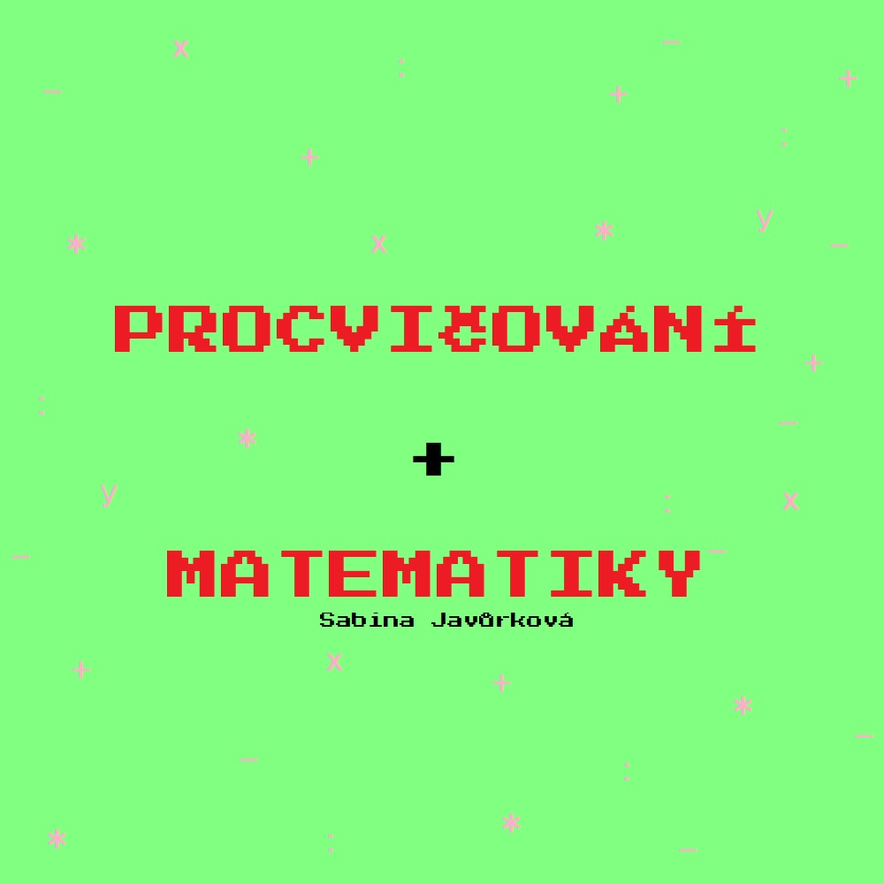
Plakát pro aplikaci

Slide 7
Děkuji za pozornost

